Slide 1

Tanári jóllét
tanártámogató tréning, coaching és mentorálás
a modern kihívások leküzdésére
2023. augusztus 5-12.
Rovinj
Helmle Dorottya - Istenes Mónika

Slide 2


2
3
Mi az a kedves dolog, amit mostanában láttál?
Mi volt az a kedvesség, amit mostanában tettél?
Mi volt az a kedves esemény, ami mostanában történt veled?

Slide 3
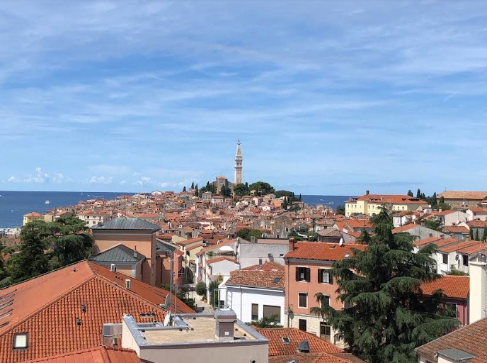
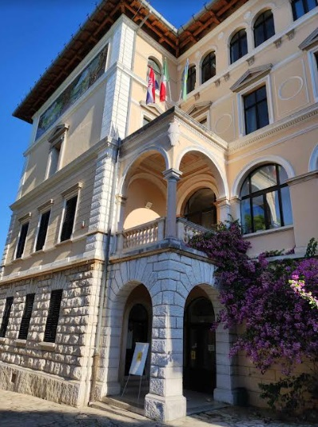
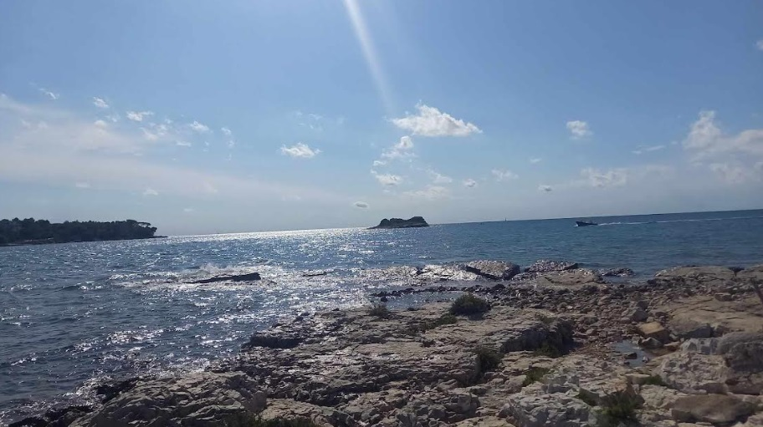
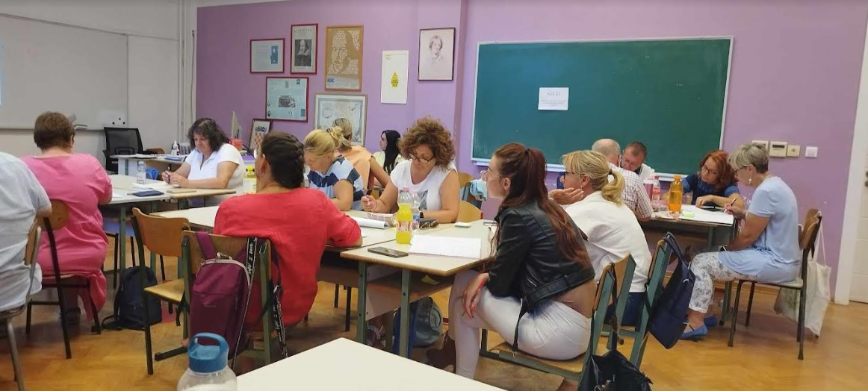

Slide 4
ÖNISMERET
POZITÍV
PSZICHOLÓGIA
MOTIVÁCIÓ
KIÉGÉS
CÉLTERVEZÉS
NEMET MONDÁS
ÉRZELMI
INTELLIGENCIA
HATÁRHÚZÁS
KOGNITÍV
TORZÍTÁSOK
ASSZERTÍV KOMMUNIKÁCIÓ

Slide 5

egyén ismeri saját személyiségének összetevőit, határait, lehetőségeit
betekintése van viselkedésének mozgatórugóiba
helyesen ítéli meg az emberi kapcsolatban játszott szerepét, hatását

Slide 6

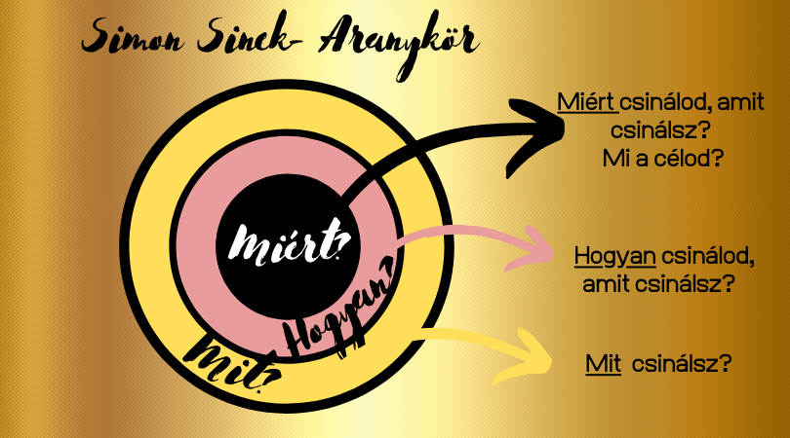


Slide 7


ÉLETEM MEGHATÁROZÓ ESEMÉNYEI (10)
.
.
.
.
.
.
.

Slide 8
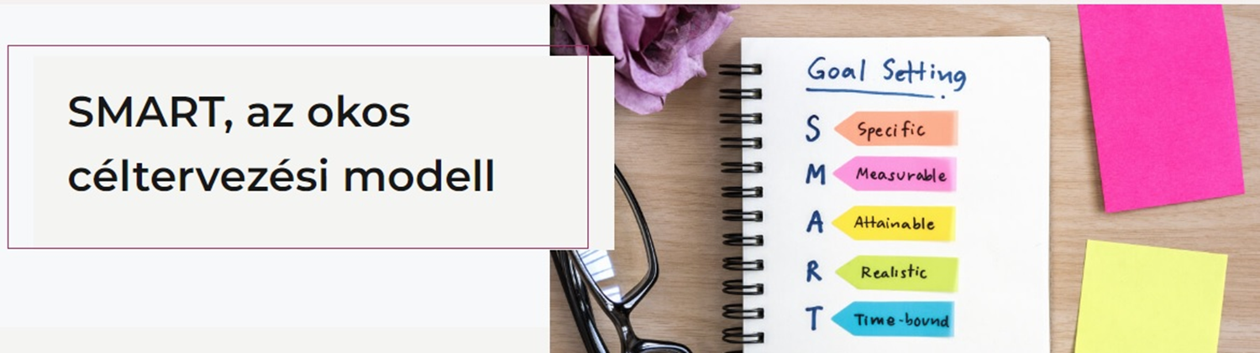
Kép forrása: www.bodnarbarbara.hu

Slide 9

Neked mi a célod …….?
SPECIFIC = pontosan meghatározott, konkrét
Mi a célod?
Miért szeretnéd elérni?
Ki az, aki rajtad kívül érintett lehet a célod elérésében?
Hol tudod megvalósítani?
Milyen erőforrások szükségesek hozzá?

Slide 10
MEASURABLE = mérhetőség
Honnan/miből fogjuk tudni, hogy elérted a célod, illetve a részcéljaidat?

Slide 11
ACHIEVABLE = elérhető, megvalósítható
Reális számomra ennek a célnak az elérése?
Ha most még nem elérhető, mit tehetek, hogy az legyen?
El tudom érni, ha több erőforrást használok? Melyek ezek? Rendelkezem velük vagy meg tudom szerezni őket?
Mi jelzi majd, hogy elértem a célomat?

Slide 12
RELEVANT = adott helyzethez illő
Jó az időzítés?
Valóban saját cél?
Jelenlegi helyzetben elég fontos, hogy megvalósítsd?
Nem hátráltat más célokat?

Slide 13
TIME BOUND = határidők, mérföldkövek
Mikor fogod elkezdeni a megvalósítást? És mikorra szeretnéd megvalósítani?
Milyen mérföldköveket tudsz meghatározni?
Mennyi időt tudsz rászánni és ez mire lesz elég?
Hogyan ünnepled a már elért eredményeket?

Slide 14
Önismereti játék
Van egy ház…
ebben a házban milyen tárgy lennél?
hol vagy a házon belül, mi a funkciód?
mit csinálsz, hogyan támogatod a házban élőket?
hogyan viszonyulsz a többi (házon belüli) tárgyhoz?

